Slide 1



Zestaw ćwiczeń domowych

Slide 2
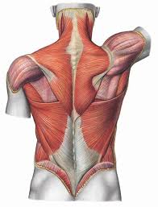
Mięśnie grzbietu
Mięśnie grzbietu działają praktycznie bez przerwy,
a ich napięcie nie tylko utrzymuje kręgosłup w pozycji wyprostowanej, ale zapobiega także odchyleniom bocznym. Razem z mięśniami brzucha pozwalają na utrzymanie pozycji pionowej. Mięśnie te chronią kręgosłup przed ewentualnymi uszkodzeniami. Pełnią również funkcję ochronną dla narządów wewnętrznych znajdujących się pod nimi. Dlatego niezbędne jest ich wzmacnianie, a także regeneracja, by mogły spełniać swoją funkcję.
Mięśnie grzbietu dzielą się na dwie grupy:
1/ mięśnie powierzchowne
2/ mięśnie głębokie.
Mięśnie powierzchowne odpowiadają przede wszystkim za ruchy kończyn górnych, natomiast warstwa głęboka stanowi mięśnie właściwe kręgosłupa.

Slide 3
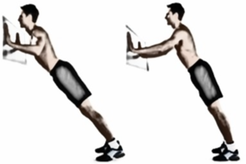
1. Ćwiczenie
Pompki na ścianie
Pozycja wyjściowa
Stań w odległości około metra od ściany. Oprzyj o nią
dłonie i ustaw ręce trochę szerzej niż szerokość barków.
Ruch
Wykonaj ugięcie ramion, starając się dotknąć brodą do ściany,
a następnie wróć do pozycji wyjściowej.
Ilość
3 serie po 10-15 powtórzeń.
Uwagi
Zachowaj wyprostowaną sylwetkę. Głowa, tułów i nogi tworzą linię prostą.

Slide 4
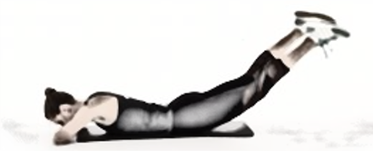
2. Ćwiczenie
Wznosy nóg
Pozycja wyjściowa
Leżenie przodem, nogi w lekkim rozkroku.
Połóż dłoń na dłoni i oprzyj na nich czoło.
Ruch
Unieś wyprostowane nogi maksymalnie w górę,
a następnie wróć do pozycji wyjściowej.
Ilość
3 serie po 10-15 powtórzeń.
Uwagi
Podczas wznosów staraj się nie odrywać tułowia od podłoża.

Slide 5
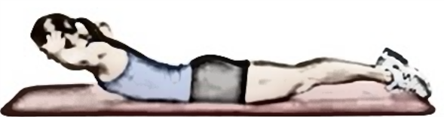
3. Ćwiczenie
Wznosy tułowia
Pozycja wyjściowa
Wykonaj leżenie przodem o nogach złączonych.
Ręce zgięte w stawach łokciowych połóż na karku.
Ruch
Unieś klatkę piersiową maksymalnie w górę,
a następnie wróć do pozycji wyjściowej.
Ilość
3 serie po 10-15 powtórzeń.
Uwagi
Podczas wznosów nie odrywaj nóg od podłoża.

Slide 6
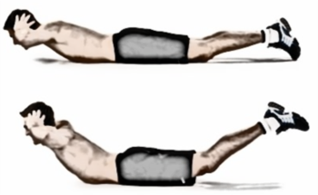
4. Ćwiczenie
Wznosy tułowia i nóg
w leżeniu przodem
Pozycja wyjściowa
Wykonaj leżenie przodem o nogach złączonych.
Ręce zgięte w stawach łokciowych połóż na karku.
Ruch
Unieś klatkę piersiową i nogi maksymalnie w górę,
a następnie wróć do pozycji wyjściowej.
Ilość
3 serie po 10-15 powtórzeń.
Uwagi
Podczas wznosów złącz łopatki, napinając mięśnie grzbietu.

Slide 7
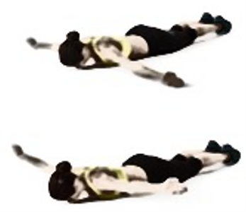
5. Ćwiczenie
Wznosy ramion
Pozycja wyjściowa
Wykonaj leżenie przodem. Wyprostuj i złącz nogi.
Ręce przenieś w bok i oprzyj o podłoże.
Ruch
Napnij brzuch i pośladki. Obróć dłonie i kciuki w
stronę sufitu. Unieś ręce maksymalnie w górę, a
następnie wróć do pozycji wyjściowej.
Ilość
3 serie po 10-20 powtórzeń.
Uwagi
Nie odrywaj głowy, tułowia i nóg od podłoża.

Slide 8
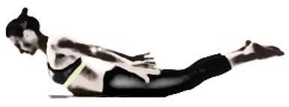
6. Ćwiczenie
Wznos tułowia i nóg
Pozycja wyjściowa
Wykonaj leżenie przodem. Wyprostuj i złącz nogi.
Ręce połóż wzdłuż tułowia.
Ruch
Unieś nogi i klatkę piersiową maksymalnie w górę.
Zatrzymaj tę pozycję jak najdłużej.
Ilość
Wykonaj ćwiczenie trzykrotnie.
Uwagi
Podczas wznosu złącz łopatki, napinając mięśnie grzbietu.

Slide 9
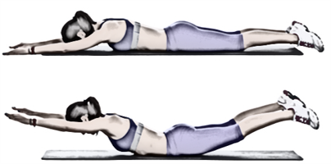
7. Ćwiczenie
Wznosy rąk i nóg w
leżeniu przodem
Pozycja wyjściowa
Wykonaj leżenie przodem o nogach złączonych.
Ręce wyprostowane połóż przed sobą.
Ruch
Unieś ręce, nogi oraz klatkę piersiową maksymalnie w górę,
a następnie wróć do pozycji wyjściowej.
Ilość
3 serie po 10-15 powtórzeń.
Uwagi
Podczas wznosów staraj się nie uginać nóg w stawach kolanowych.

Slide 10
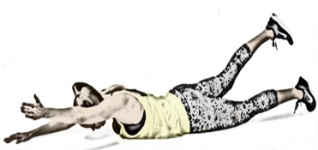
8. Ćwiczenie
Nożyce pionowe
Pozycja wyjściowa
Wykonaj leżenie przodem, ręce wyprostowane
połóż przed sobą. Kciuki skieruj w stronę sufitu.
Ruch
Unieś maksymalnie w górę ręce i nogi.
Wykonaj naprzemienne nożyce pionowe.
Ilość
3 serie po 10-20 powtórzeń.
Uwagi
Podczas wykonywania nożyc, staraj się nie dotykać nogami
i ramionami podłoża.

Slide 11
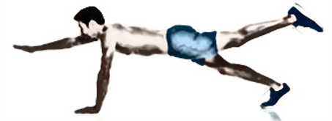
9. Ćwiczenie
Wznosy ręki i nogi w
podporze przodem
Pozycja wyjściowa
Podpór przodem, ręce ustawione na szerokość barków,
nogi złączone.
Ruch
Unieś w górę prawą rękę i lewą nogę. Zatrzymaj na chwilę tę pozycję,
a następnie wróć do podporu. Wykonaj to samo na drugą rękę i nogę.
Ilość
3 serie po 10-20 powtórzeń.
Uwagi
Podczas wznosu ręka, tułów i noga tworzą linię prostą.

Slide 12
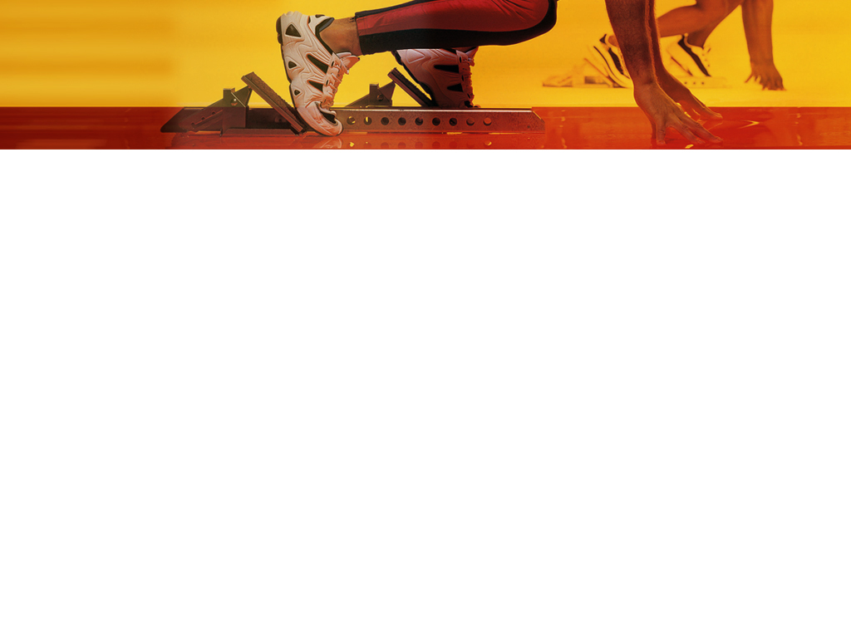
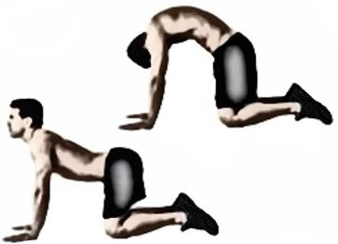
10. Ćwiczenie
Rozciąganie mięśni
grzbietu
Pozycja wyjściowa
Wykonaj klęk podparty, zachowując kąty proste
w stawach kolanowych, biodrowych i ramiennych.
Ruch
Wygnij mocno plecy w górę i wykonaj „koci grzbiet”.
Zatrzymaj tę pozycję 20 sekund i wróć do klęku podpartego.
Ilość
Wykonaj ćwiczenie trzykrotnie.
Uwagi
Podczas wykonywania ćwiczenia napnij mocno mięśnie brzucha i pośladki.

